Slide 1
ACTIVIDADES FINALES
PRESENTACIÓN DE MI PRODUCTO
PLAN DE MARKETING
PROTOTIPO
Axel Pérez
2º DAM
Iniciativa Emprendedora

Slide 2

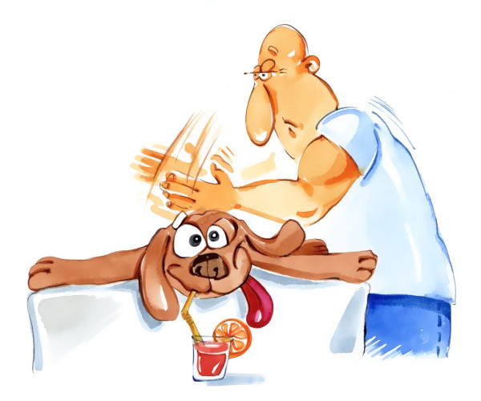
PRESENTACIÓN DEL PRODUCTO
Aplicación móvil y escritorio para la gestión de negocios.
Orientado a autónomos, pymes y microempresas del campo de la salud (osteópatas, fisioterapeutas, masajistas)

Slide 3
IDEA DE NEGOCIO
Digitalizar el proceso de negocio. Agenda, base de datos de clientes (fichas médicas, etc.).
Negocio más organizado y accesible
Organizar los datos médicos y personales de los pacientes, llevar la agenda al día de las consultas
Agilizar el trabajo del profesional

Slide 4
SEGMENTACIÓN Y CLIENTE OBJETIVO
Criterios de segmentación: tipo de empresa y factores económicos
Producto más sencillo, solo la APP, menos funcionalidades.
Empresas pequeñas con bajo nivel económico
Además de la APP, sistema centralizado con el ordenador de sobremesa.
Empresas con más nivel económico

Slide 5

PLAN DE MARKETING

Slide 6
MARKETING ESTRATÉGICO
Posicionamiento -> Centrado en la calidad.
+ calidad
MAPA DE POSICIONAMIENTO
- precio
+ precio
- calidad

Slide 7
MARKETING OPERATIVO
PRODUCTO:
Necesidad:
Digitalizar y agilizar el negocio.
Características:
Diseño atractivo
Accesible e intuitivo
PROMOCIÓN:
Publicidad -> Internet
Venta directa
PRECIO:
Producto de calidad -> Precio medio-alto
DISTRIBUCIÓN:
Internet -> canal directo
Distribución intensiva
Llegar a muchos clientes

Slide 8
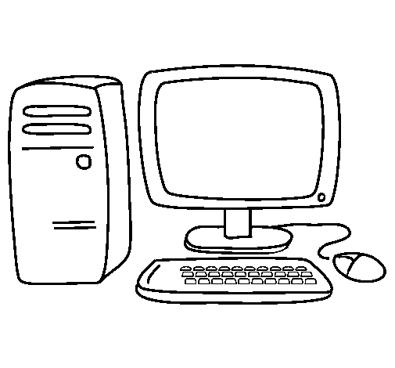
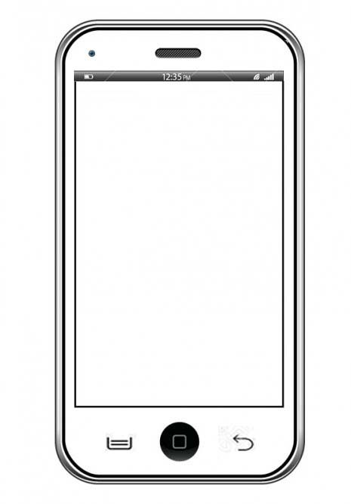
PROTOTIPO
La aplicación está conectada al ordenador vía WiFi
Tiene que tener accesible siempre las fichas de los pacientes, historiales médicos, agenda, etc

